Slide 1
爐管新人學習進度報告
2024.08.26 ~ 2024.09.06

Slide 2
報告內容
一、兩週內學習內容
二、 FAB環境 & 逃生路線
三、爐管機台配置
四、LP / AP製程區別
五、機台主架構
六、爐管機台簡介
七、機台配件部位
八、機台做動簡介
九、爐管SPM程序簡單說明
4

Slide 3
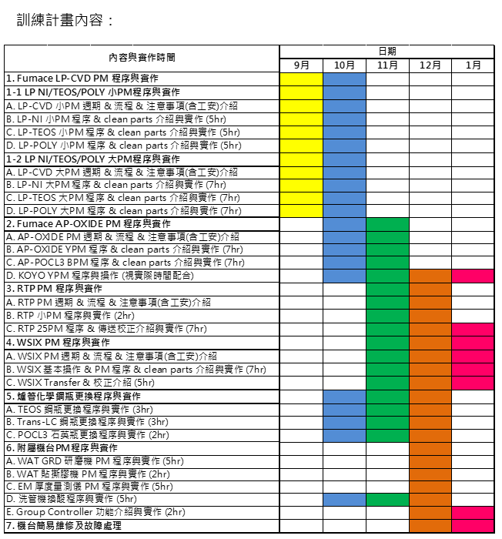

Slide 4
進度表
日期 | 課程 | 機台 | 內容
2024/8/26(報到) | 雲端課程-新人講習 | None | None
2024/8/27 | 雲端課程-工安基礎、Fab課程 | None | None
2024/8/28 | None | LP-P6 | SPM
2024/8/29 | None | F19 | QPM
2024/8/30 | 英福康 INFICON- 高品質氦氣測漏儀 | EM-4 EM-5 EM-6 | WPM
2024/9/02 | None | LP-T3 | 3PM
2024/9/03 | None | LP-N3 | SPM
2024/9/04 | None | WSIX-1A | BPM
2024/9/05 | 基本統計學 | LP-T2 | SPM
2024/9/06 | None | LP-T4 | SPM
2024.06.03 ~ 2024.06.14

Slide 5
FAB環境 & 逃生路線
箭頭所指的方向為通往FAB 1F 的緊急逃生出口

Slide 6
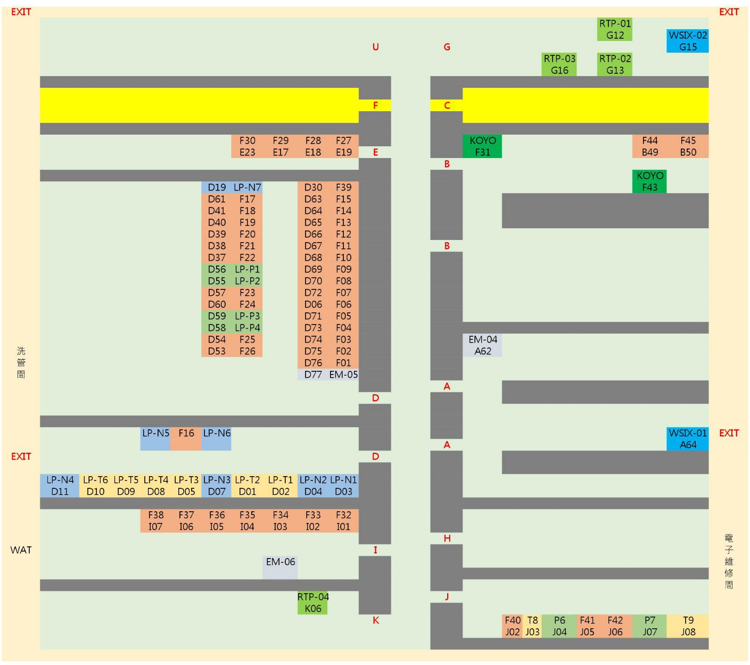
爐管機台配置圖
爐管生產機台依反應壓力分兩大類為 LP & AP
AP:Atmospheric Pressure 常壓
LP:Low Pressure 低壓

Slide 7
LP / AP製程區別
LP
POLY
Insitu POLY
POLY
Nitride
Thick
Thin
TEOS
HTO
Gate Oxide
Field Oxide
Poly Oxide
SAC Oxide
Drive in
Alloy Curing
AP
POCL3
PAD Oxide
BPSG Flow
7

Slide 8
機台主體架構
M3100M3200
M120
M340
T-BAWL
VL-800
MAIN SYSTEM
AP管: M3100
LP管: M3200
THERMAL SYSTEM
MODEL 120
GAS SYSTEM
MODEL 340
WAFER TRANSFER
T-BAWL
BOAT TRANSFER
VL-800
8
8

Slide 9
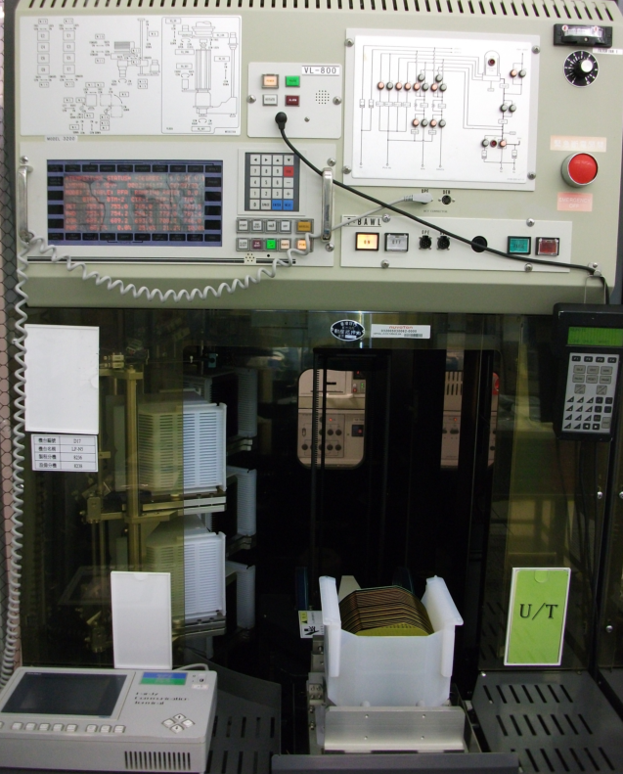
爐管機台簡介
01
(1) 機台介紹(Front)
02
01. 傳送機示意圖
02. 製程氣體 Flow Chart
03. M3100/3200 控制/顯示面板
04. VL-800 控制器
05. T-BAWL 控制器
06. 上/下貨區 Load/Unload
07. Cassette 放置區
03
04
07
05
06

Slide 10
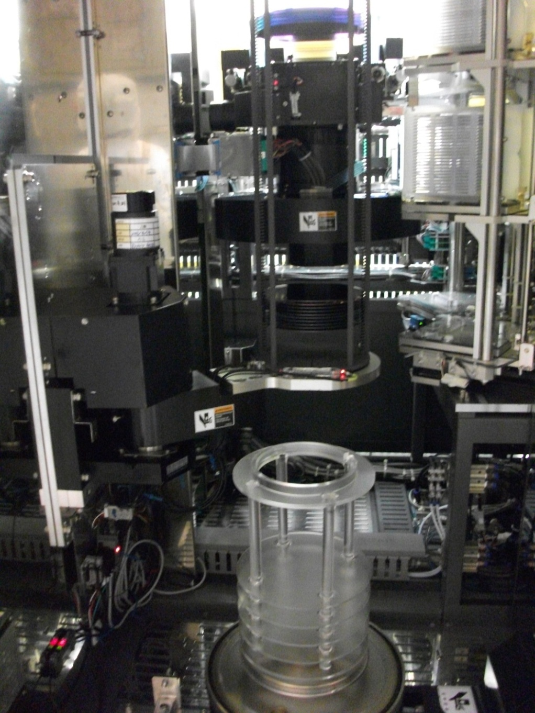
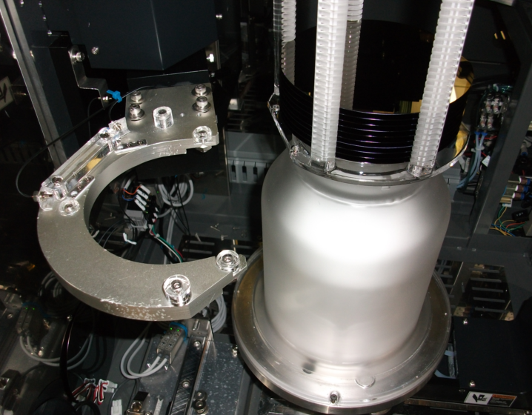
(2)機台介紹(Back)
08
07. Cassette 放置區
08. Boat
09. Pedestal
10. Pedestal Cover
11. Handling Arm
12. Boat Elevator
07
11
09
11
10
12

Slide 11
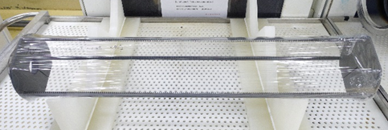
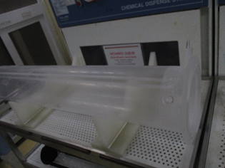
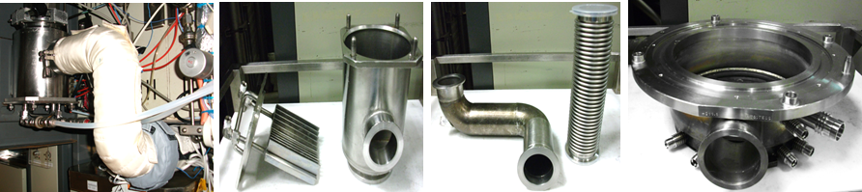
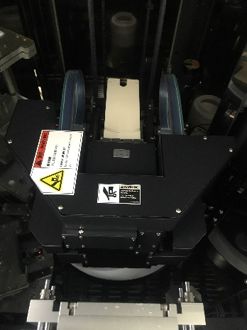
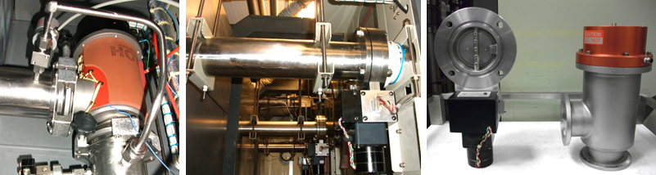
機台配件部位
Boat
Tube
COLD TRAP
VAC PIPING
MANIFOLD
Robot ASSY
MV
大砲管 + APC
APC
MV

Slide 12

機台做動簡介
TUBE
MANIFOLD
VACUUM PIPING
SHUTTER
CAP & 保溫桶
ROBOT ASS.
ARM
Wafer 傳送至 Boat
Boat 傳至保溫筒承接
Boat / 保溫筒上升到爐管

Slide 13
爐管SPM程序簡單說明
The SPM steps is as follows：
1.前置作業(EX：機台是否掛PM、 調整heater temperature settings進行降溫(EX：TEOS)…etc)
2. 清潔與安裝作業(EX：更換BOAT、PEDESTAL…etc)
注意：記得寫上編號(BOAT)、PEDESTAL重量
3.調整作業(EX：BOAT承接和LOCK的位置、刮管…etc)
4.確認傳送(EX：CHECK FORK 是否 BETWEEN WAFER-A AND WAFER-B)
5.將CAP AND BOAT升到爐管中，進行PURGE AND TEST LK RATE
6.清潔ROBOT AREA 並且 CHECK VL800是否在REMOTE 和T-BWAL是否在RUN頁面、水接頭、電源接頭是否接回並調回heater temperature settings進行升溫(EX：TEOS)

Slide 14
爐管LP SPM項目
 | POLY | TEOS | NITRIDE (thin) | NITRIDE (normal)
Transfer | V | V | V | V
Boat | V | V | V
Pedestal |  | V | V
Cold Trap |  | V | V | V
Vacuum Pipe |  | V | V | V

